Slide 1


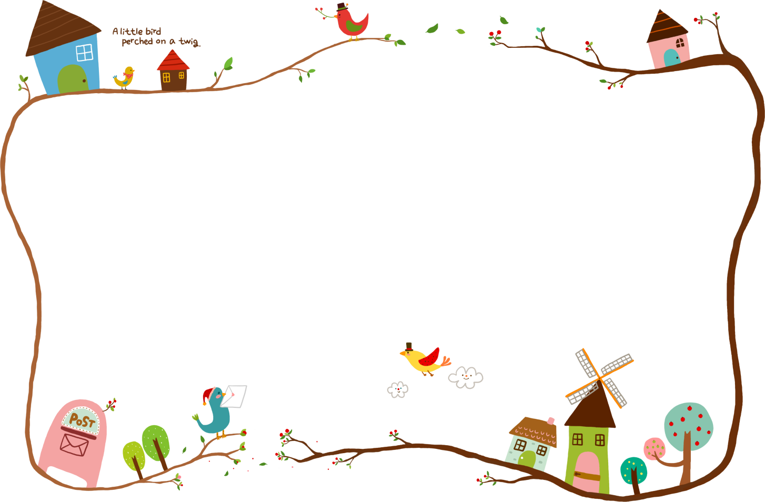


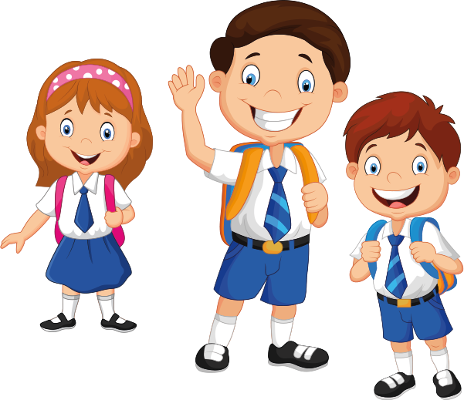
TRƯỜNG TIỂU HỌC ÁI MỘ A
TẬP ĐỌC LỚP 4
Bài: THẮNG BIỂN
.

Slide 2


Khởi động
- Đọc thuộc lòng bài:
Bài thơ về tiểu đội xe không kính
- Nêu nội dung chính của bài thơ.

Slide 3
Khám phá
Thắng biển

Slide 4
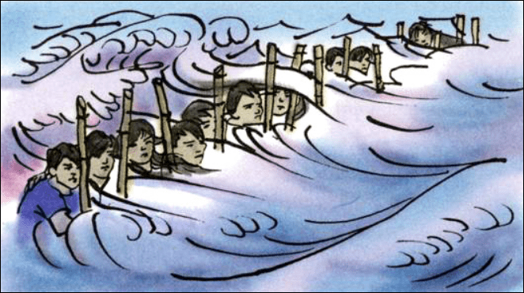

Slide 5
Thắng biển
Mặt trời lên cao dần. Gió bắt đầu mạnh. Gió lên nước biển càng dữ. Khoảng mênh mông ầm ĩ càng lan rộng mãi vào. Biển cả muốn nuốt tươi con đê mỏng manh như con mập đớp con cá chim nhỏ bé.
Một tiếng ào dữ dội. Như một đàn cá voi lớn, sóng trào qua những cây vẹt cao nhất, vụt vào thân đê rào rào. Một cuộc vật lộn dữ dội diễn ra. Một bên là biển, là gió, trong một cơn giận dữ điên cuồng. Một bên là hàng ngàn người với hai bàn tay và những dụng cụ thô sơ, với tinh thần quyết tâm chống giữ.
Một tiếng reo to nổi lên, rồi ầm ầm, hơn hai chục thanh niên cả nam lẫn nữ, mỗi người vác một củi vẹt, nhảy xuống dòng nước đang cuốn dữ. Họ khoác vai nhau thành một sợi dây dài, lấy thân mình ngăn dòng nước mặn. Nước quật vào mặt, vào ngực, trào qua đầu hàng rào sống. Họ ngụp xuống, trồi lên, ngụp xuống. Trong đám thanh niên xung kích có người ngã, có người ngạt. Nhưng những bàn tay khoác vai nhau vẫn cứng như sắt, và thân hình họ cột chặt lấy những cọc tre đóng chắc, dẻo như chão. Tóc dài các cô quấn chặt vào cổ các cậu con trai, mồ hôi như suối, hòa lẫn với nước chát mặn. Đám người không sợ chết đã cứu được quãng đê sống lại.
Chu Văn

Slide 6
Bài này được chia làm … đoạn.
3
Đoạn 1: Từ đầu đến ……. nhỏ bé.
Đoạn 2: Tiếp theo đến …….. chống giữ.
Đoạn 3: Còn lại.

Slide 7
Thắng biển
Mặt trời lên cao dần. Gió bắt đầu mạnh. Gió lên nước biển càng dữ. Khoảng mênh mông ầm ĩ càng lan rộng mãi vào. Biển cả muốn nuốt tươi con đê mỏng manh như con mập đớp con cá chim nhỏ bé.
Một tiếng ào dữ dội. Như một đàn cá voi lớn, sóng trào qua những cây vẹt cao nhất, vụt vào thân đê rào rào. Một cuộc vật lộn dữ dội diễn ra. Một bên là biển, là gió, trong một cơn giận dữ điên cuồng. Một bên là hàng ngàn người với hai bàn tay và những dụng cụ thô sơ, với tinh thần quyết tâm chống giữ.
Một tiếng reo to nổi lên, rồi ầm ầm, hơn hai chục thanh niên cả nam lẫn nữ, mỗi người vác một củi vẹt, nhảy xuống dòng nước đang cuốn dữ. Họ khoác vai nhau thành một sợi dây dài, lấy thân mình ngăn dòng nước mặn. Nước quật vào mặt, vào ngực, trào qua đầu hàng rào sống. Họ ngụp xuống, trồi lên, ngụp xuống. Trong đám thanh niên xung kích có người ngã, có người ngạt. Nhưng những bàn tay khoác vai nhau vẫn cứng như sắt, và thân hình họ cột chặt lấy những cọc tre đóng chắc, dẻo như chão. Tóc dài các cô quấn chặt vào cổ các cậu con trai, mồ hôi như suối, hòa lẫn với nước chát mặn. Đám người không sợ chết đã cứu được quãng đê sống lại.
Chu Văn

Slide 8
Luyện đọc từ
- lên cao, lan rộng
- nước biển, nuốt tươi
- trào qua, cọc tre
- chống giữ

Slide 9
Thắng biển
Mặt trời lên cao dần. Gió bắt đầu mạnh. Gió lên nước biển càng dữ. Khoảng mênh mông ầm ĩ càng lan rộng mãi vào. Biển cả muốn nuốt tươi con đê mỏng manh như con mập đớp con cá chim nhỏ bé.
Một tiếng ào dữ dội. Như một đàn cá voi lớn, sóng trào qua những cây vẹt cao nhất, vụt vào thân đê rào rào. Một cuộc vật lộn dữ dội diễn ra. Một bên là biển, là gió, trong một cơn giận dữ điên cuồng. Một bên là hàng ngàn người với hai bàn tay và những dụng cụ thô sơ, với tinh thần quyết tâm chống giữ.
Một tiếng reo to nổi lên, rồi ầm ầm, hơn hai chục thanh niên cả nam lẫn nữ, mỗi người vác một củi vẹt, nhảy xuống dòng nước đang cuốn dữ. Họ khoác vai nhau thành một sợi dây dài, lấy thân mình ngăn dòng nước mặn. Nước quật vào mặt, vào ngực, trào qua đầu hàng rào sống. Họ ngụp xuống, trồi lên, ngụp xuống. Trong đám thanh niên xung kích có người ngã, có người ngạt. Nhưng những bàn tay khoác vai nhau vẫn cứng như sắt, và thân hình họ cột chặt lấy những cọc tre đóng chắc, dẻo như chão. Tóc dài các cô quấn chặt vào cổ các cậu con trai, mồ hôi như suối, hòa lẫn với nước chát mặn. Đám người không sợ chết đã cứu được quãng đê sống lại.
Chu Văn

Slide 10
Giải nghĩa từ

Slide 11
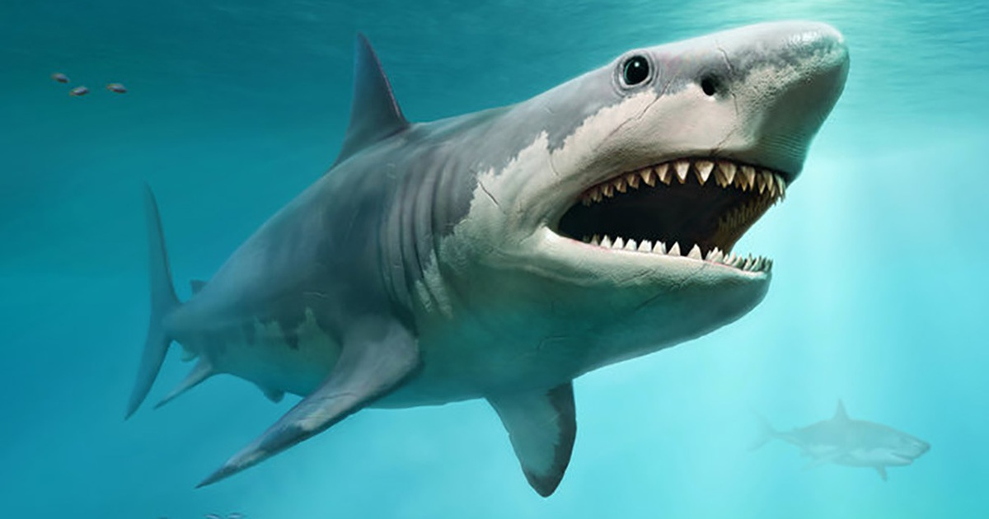
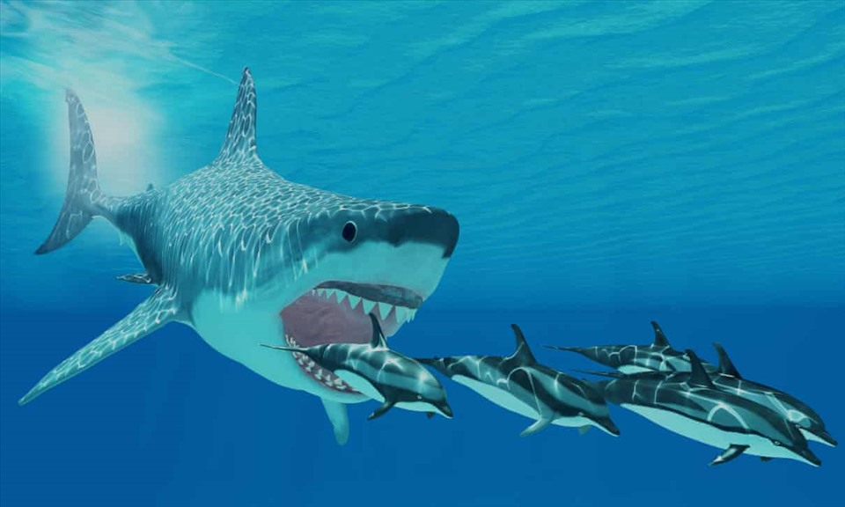
Mập: cá mập (nói tắt)

Slide 12
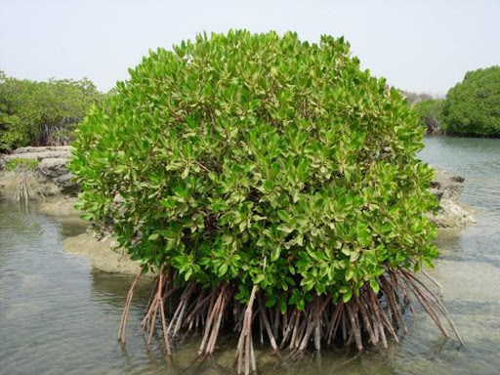
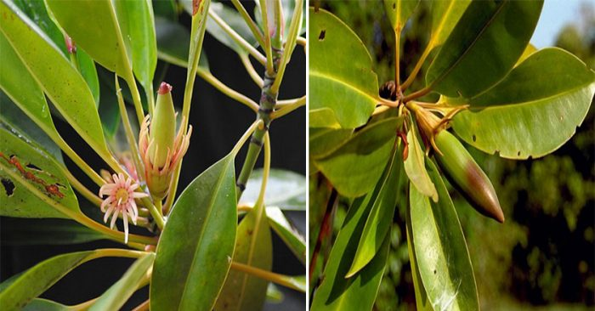
Cây vẹt: cây sống ở vùng nước mặn, lá dày và nhẵn

Slide 13
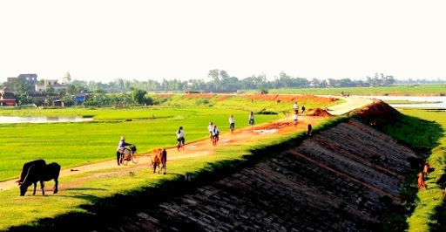
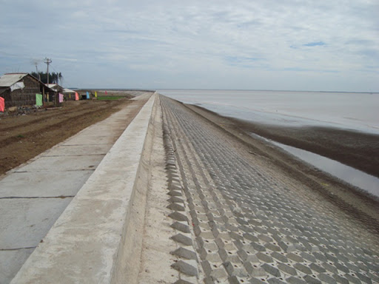
Đê: Là lũy đất nhân tạo hay tự nhiên kéo dài dọc theo các bờ sông hoặc bờ biển.

Slide 14
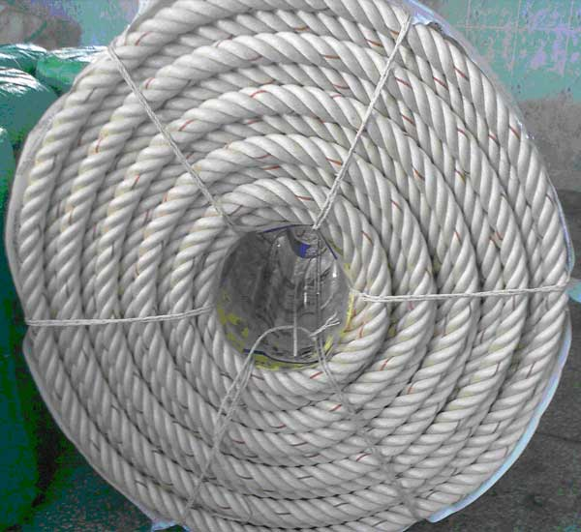
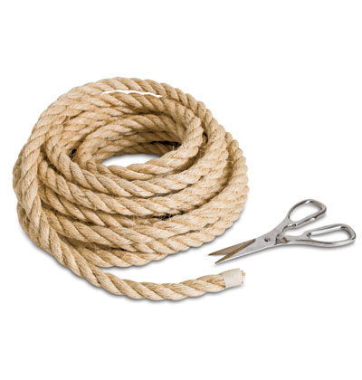
Xung kích: đi đầu làm nhiệm vụ khó khăn, gay go nhất
Chão: dây thừng to, rất bền

Slide 15
Luyện đọc
Một bên là hàng ngàn người với hai bàn tay và những dụng cụ thô sơ, với tinh thần quyết tâm chống giữ.

Slide 16
Đọc nhóm đôi

Slide 17
Thắng biển
Mặt trời lên cao dần. Gió bắt đầu mạnh. Gió lên nước biển càng dữ. Khoảng mênh mông ầm ĩ càng lan rộng mãi vào. Biển cả muốn nuốt tươi con đê mỏng manh như con mập đớp con cá chim nhỏ bé.
Một tiếng ào dữ dội. Như một đàn cá voi lớn, sóng trào qua những cây vẹt cao nhất, vụt vào thân đê rào rào. Một cuộc vật lộn dữ dội diễn ra. Một bên là biển, là gió, trong một cơn giận dữ điên cuồng. Một bên là hàng ngàn người với hai bàn tay và những dụng cụ thô sơ, với tinh thần quyết tâm chống giữ.
Một tiếng reo to nổi lên, rồi ầm ầm, hơn hai chục thanh niên cả nam lẫn nữ, mỗi người vác một củi vẹt, nhảy xuống dòng nước đang cuốn dữ. Họ khoác vai nhau thành một sợi dây dài, lấy thân mình ngăn dòng nước mặn. Nước quật vào mặt, vào ngực, trào qua đầu hàng rào sống. Họ ngụp xuống, trồi lên, ngụp xuống. Trong đám thanh niên xung kích có người ngã, có người ngạt. Nhưng những bàn tay khoác vai nhau vẫn cứng như sắt, và thân hình họ cột chặt lấy những cọc tre đóng chắc, dẻo như chão. Tóc dài các cô quấn chặt vào cổ các cậu con trai, mồ hôi như suối, hòa lẫn với nước chát mặn. Đám người không sợ chết đã cứu được quãng đê sống lại.
Chu Văn

Slide 18
Tìm hiểu bài

Slide 19
1. Cuộc chiến đấu giữa con người với cơn bão biển được diễn ra theo trình tự nào?
A. Con người quyết chiến, quyết thắng cơn bão biển → Sự đe dọa của cơn bão biển → Sự tấn công của cơn bão biển.
B. Sự đe dọa của cơn bão biển → Sự tấn công của cơn bão biển → Con người quyết chiến, quyết thắng cơn bão biển.
C. Cuộc tấn công của cơn bão biển → Sự đe dọa của cơn bão biển → Con người quyết chiến, quyết thắng cơn bão.

Slide 20
2. Tìm những từ ngữ, hình ảnh (trong đoạn 1) nói lên sự đe dọa của cơn bão biển.
Gió bắt đầu mạnh - nước biển càng dữ.
Biển cả muốn nuốt tươi con đê mỏng manh như con mập đớp con cá chim nhỏ bé.
Cho ta thấy cơn bão biển rất mạnh, hung dữ, nó có thể cuốn con đê mỏng manh bất cứ lúc nào.

Slide 21
3. Cuộc tấn công dữ dội của cơn bão biển được miêu tả như thế nào ở đoạn 2?
Cuộc tấn công được miêu tả rất rõ nét và sinh động, cơn bão có sức phá hủy tưởng như không gì tưởng nổi:
- Như một đàn cá voi lớn, sóng tràn qua những cây vẹt cao nhất, vụt vào thân đê rào rào.
- Một cuộc vật lộn dữ dội diễn ra. Một bên là biển, là gió, trong một cơn giận dữ điên cuồng. Một bên là hàng ngàn người với hai bàn tay và những dụng cụ thô sơ, với tinh thần quyết tâm chống giữ.

Slide 22
* Trong đoạn 1 và 2 tác giả đã sử dụng biện pháp nghệ thuật nào để miêu tả hình ảnh của biển? Biện pháp nghệ thuật đó có tác dụng gì?
Tác giả sử dụng biện pháp nghệ thuật:
+ So sánh (như con mập đớp con cá chim nhỏ bé; như một đàn cá voi lớn)
+ Nhân hóa (biển cả như muốn nuốt tươi con đê mỏng manh; biển, gió giận dữ điên cuồng)
Để thấy cơn bão biển hung dữ, làm người đọc hình dung được cụ thể, rõ nét về cơn bão biển và gây ấn tượng mạnh mẽ cho người đọc.

Slide 23
4. Những từ ngữ, hình ảnh nào (trong đoạn 3) thể hiện lòng dũng cảm, sức mạnh và chiến thắng của con người trước cơn bão biển?
Hơn hai chục thanh niên mỗi người vác một vác củi vẹt, nhảy xuống dòng nước đang cuốn dữ.
Khoác vai nhau thành sợi dây dài, lấy thân mình ngăn dòng nước mạnh.
Hàng rào sống.
Cứng như sắt, dẻo như chão.
Đám người không sợ chết đã cứu được quãng đê sống lại.

Slide 24
Luyện đọc
Tìm hiểu bài
- lên cao, lan rộng
- nước biển, nuốt tươi
- trào qua, cọc tre
- chống giữ
Ý 1: Sự đe dọa của cơn bão biển.
Ý 2: Sự tấn công của cơn bão biển.
Ý 3: Con người quyết chiến, quyết thắng cơn bão biển
Nội dung:
Bài văn ca ngợi lòng dũng cảm, ý chí quyết thắng của con người trong cuộc đấu tranh chống thiên tai, bảo vệ con đê, bảo vệ cuộc sống bình yên.

Slide 25
Luyện đọc diễn cảm
Một tiếng ào dữ dội. Như một đàn cá voi lớn, / sóng trào qua những cây vẹt cao nhất / vụt vào thân đê rào rào. Một cuộc vật lộn dữ dội diễn ra. Một bên là biển, là gió, / trong một cơn giận dữ điên cuồng. Một bên là hàng ngàn người / với hai bàn tay và những dụng cụ thô sơ, / với tinh thần quyết tâm chống giữ.

Slide 26
Những cơn bão gây ra những hậu quả gì?

Slide 27
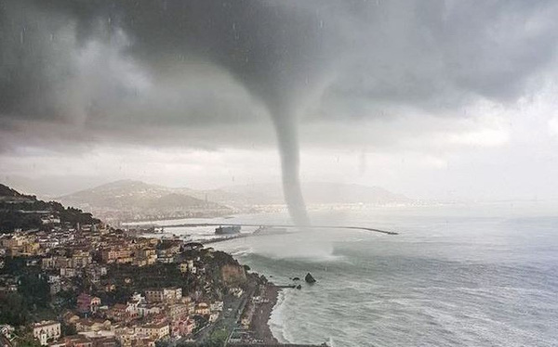
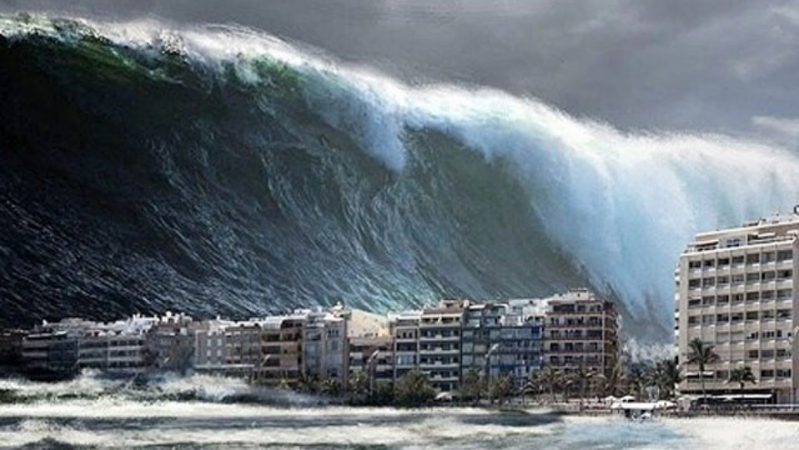
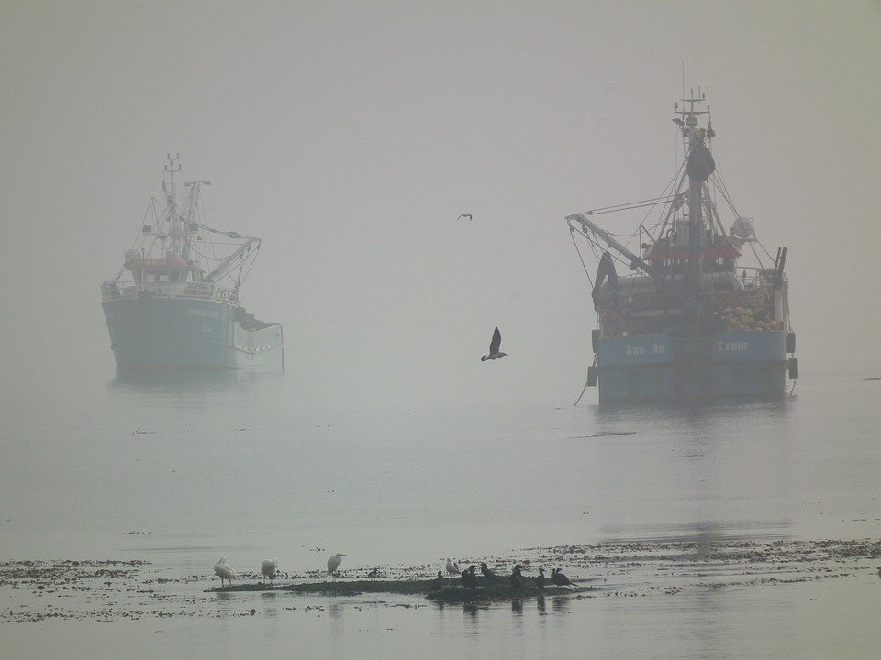
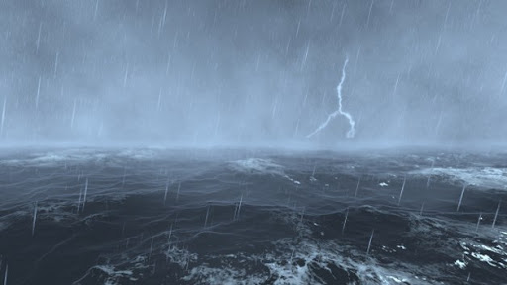

Slide 28
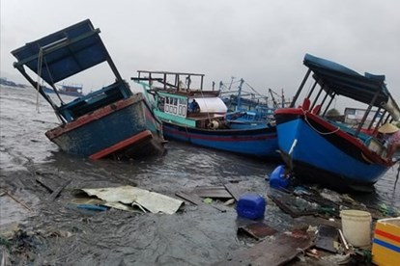
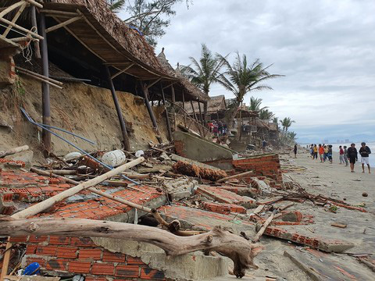
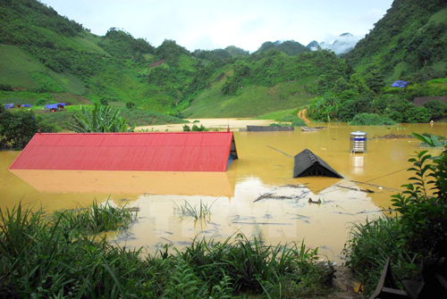
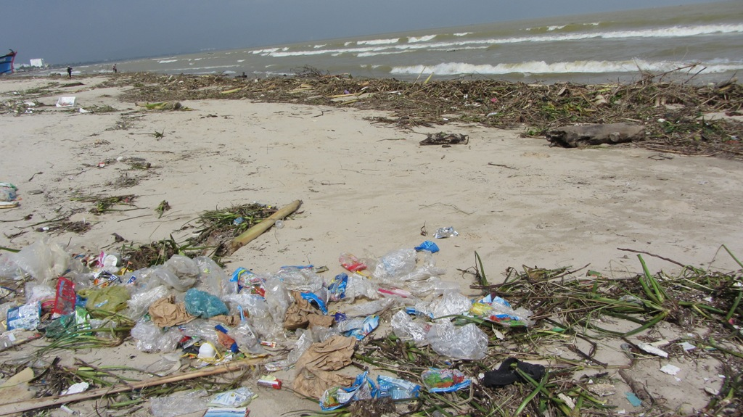

Slide 29
Chúng ta cần làm gì để bảo vệ môi trường biển?

Slide 30
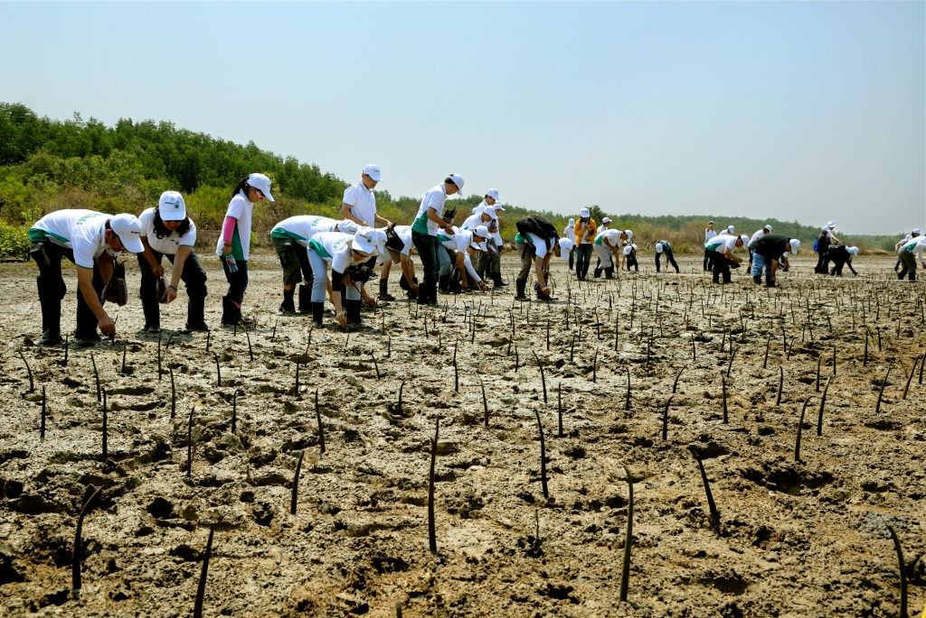
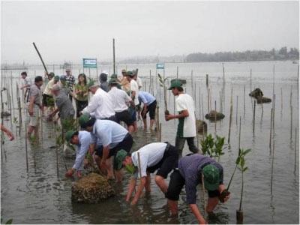
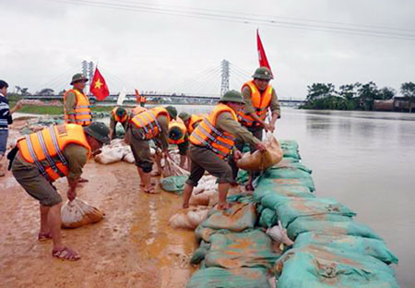
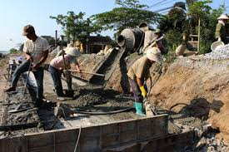

Slide 31
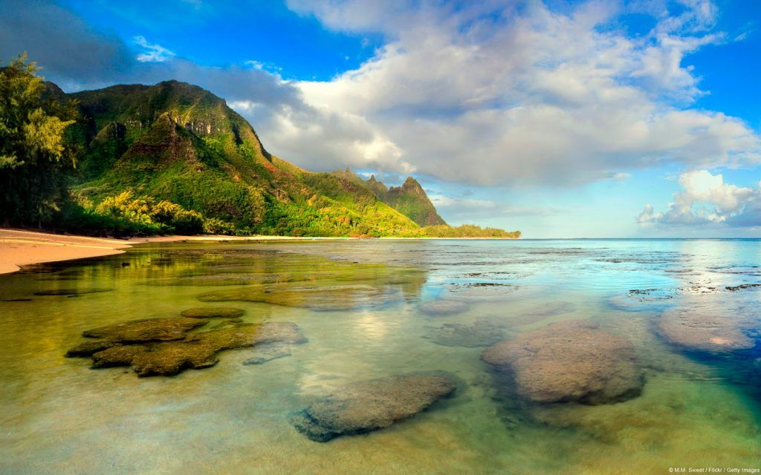
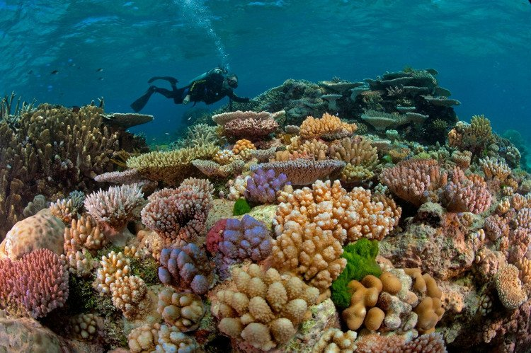
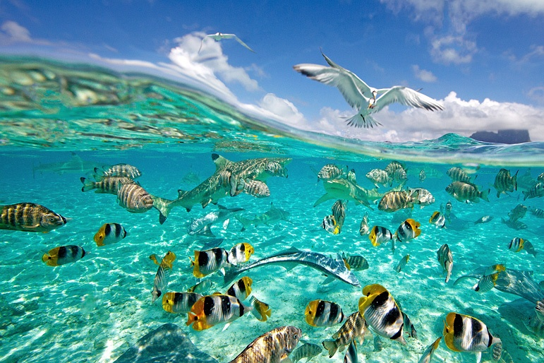
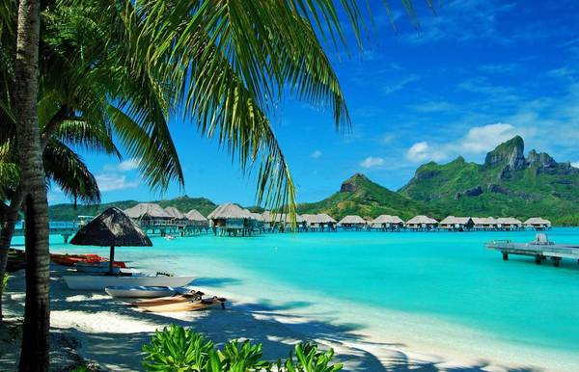

Slide 32
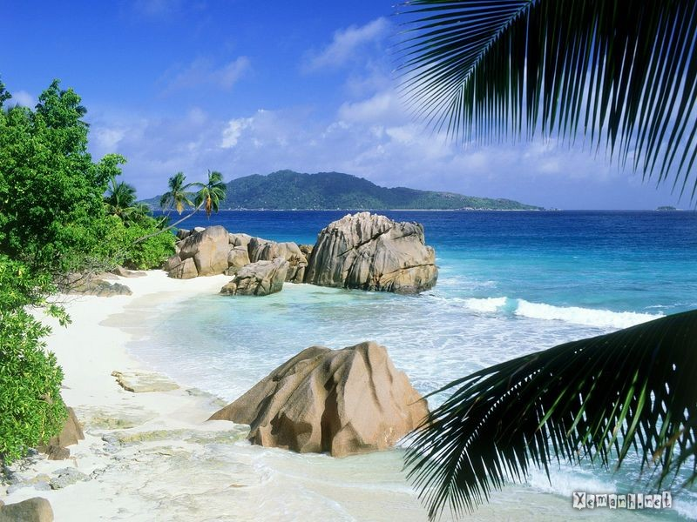
Giáo viên: Trần Công Hiến
Tạm biệt các em,
hẹn gặp lại!

Slide 33
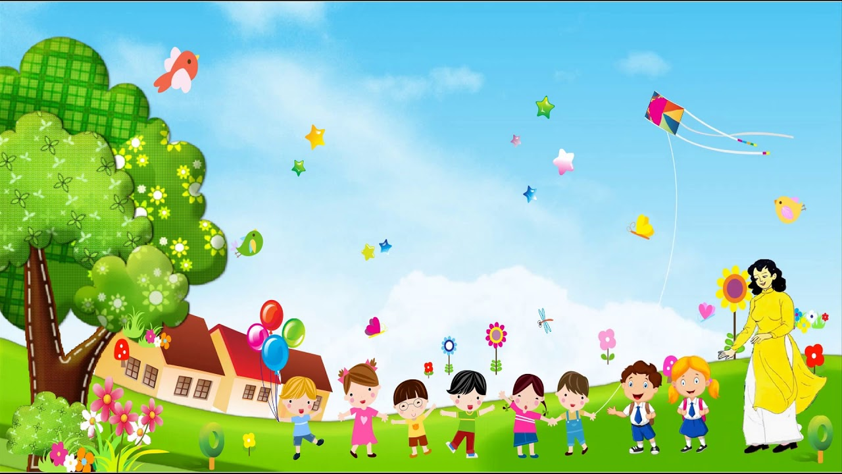



Chúc các em học tốt

Slide 34



Slide 35



